Slide 1


Qo‘lda yozilgan raqamlarni neyron tarmoqlar yordamida aniqlovchi model qurish
Axborot texnologiyalari kafedrasi o’qituvchisi
Mahmudov Muhamadxon

Slide 2
Maqsad
Talabalardan olingan qo‘l yozmalar yordamida raqamni aniqlovchi sun’iy intellekt modelini yaratish.
2

Slide 3
Vazifalar
Ma’lumotlar to‘plamini qo‘lda shakllantirish;
Matematik tomonini o‘rganib chiqish;
Python dasturlash tilida sodda va tushunarli modelning dasturini tuzish;
Tayyor o‘g‘ir kutubxonalardan foydalanmaslik;
Tekshirib ko‘rish uchun demo dastur yaratish.
3

Slide 4
Ish rejasi
Ma’lumotlarni tayyorlash;
Matematik model yaratish yoki foydalanish;
Matematik model asosida python dasturi yaratish;
Ma’lumotlar asosida sun’iy intellekt modelini tayyorlash;
Dasturiy modelni tekshirish va to‘g‘irlash.
4

Slide 5
Ma’lumotlarni tayyorlash bosqichi
5

Slide 6
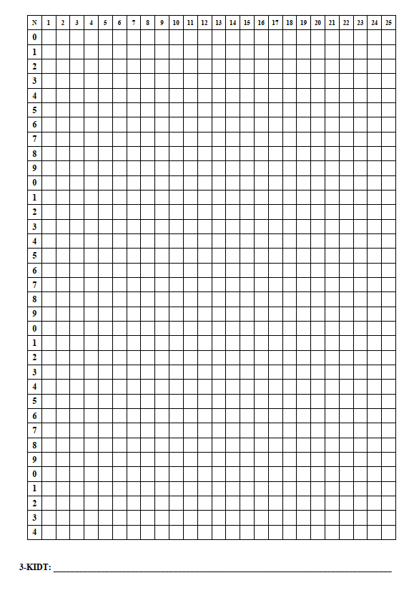
Qo‘lda yozilgan raqamlarni yozish andozasi
Andozada 25 ta ustun va 35 ta satr bo‘lib jami 875 ta raqamni o‘zida sig’diradi.
6

Slide 7
Yozmalarni raqamlashtirish sxemasi
Yozmalarni to‘plash;
Yozmalarni skaner yordamida raqamlashtirish;
Raqamlashtirilgan yozmalardan raqamlar yozilgan jadvalni ajratib olish;
Raqamlar jadvalidan xar bir raqamni qirqib olish;
Sun’iy intellekt modeli uchun dataset shakllantirish.
7

Slide 8
1. Yozmalarni to‘plash
Qo‘lda yozilgan raqamlarni 3KIDT talabalari yordamida tayyorlandi.
Qo‘lda yozilgan raqamlardan iborat listlar soni 100 dan oshiq bo‘lib, 8000 dan ortiq qo‘lda yozilgan raqamlardan iborat.
8

Slide 9
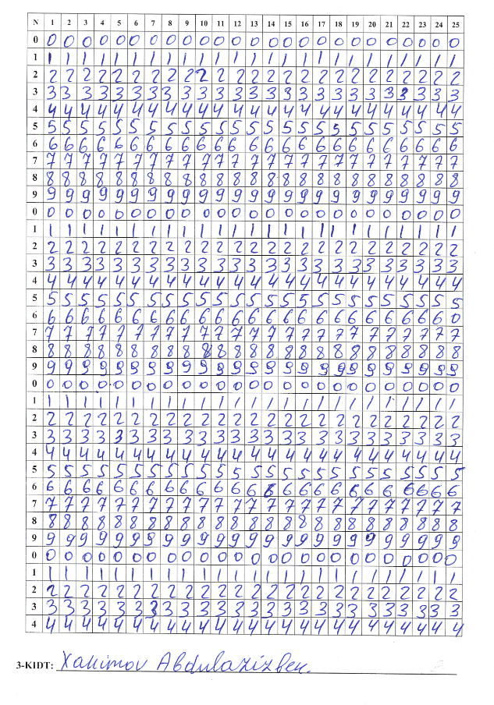
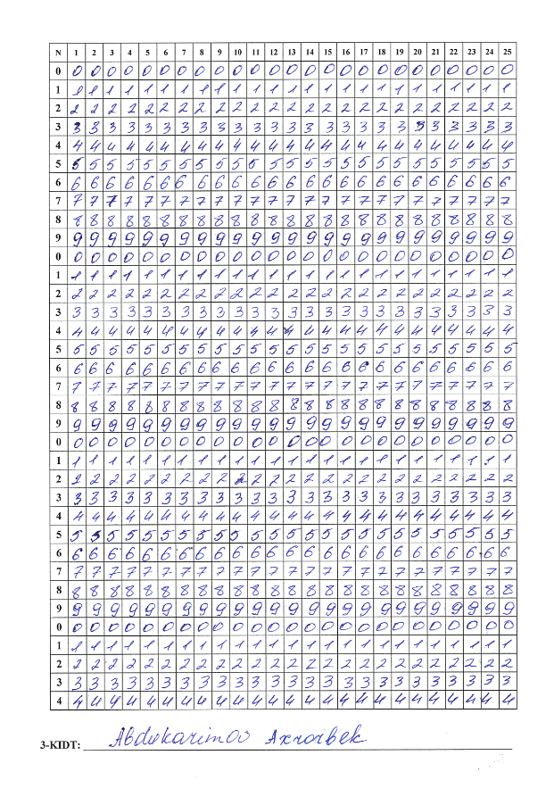
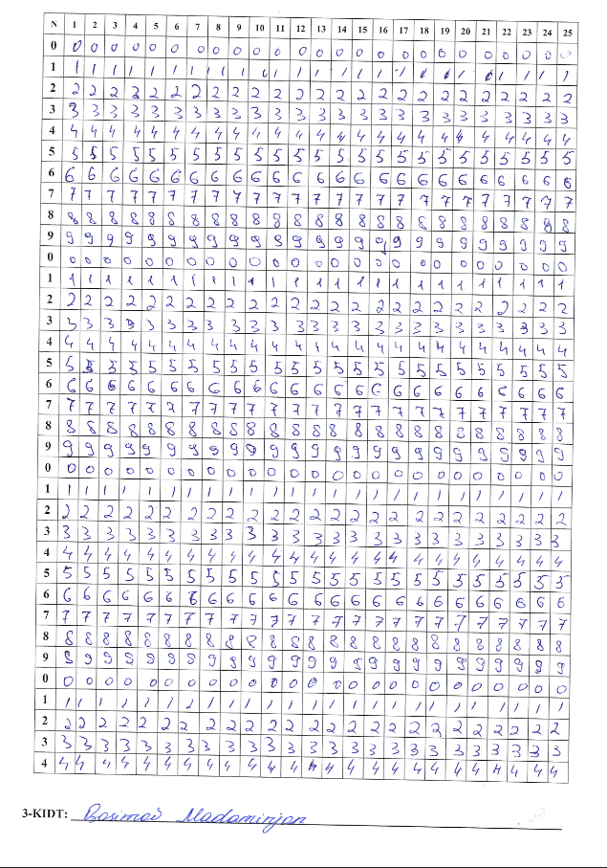
2. Yozmalarni skaner yordamida raqamlashtirish
9

Slide 10
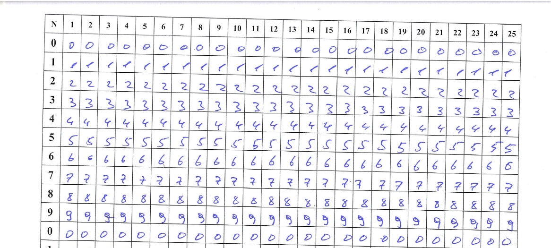
3. Raqamlashtirilgan yozmalardan raqamlar yozilgan jadvalni ajratib olish
Yozmalarni skaner qilingan vaqtda xar bir yozmadagi raqamlar jadvali xar xil xolatda raqamlashtirilganligi muammosi
10

Slide 11
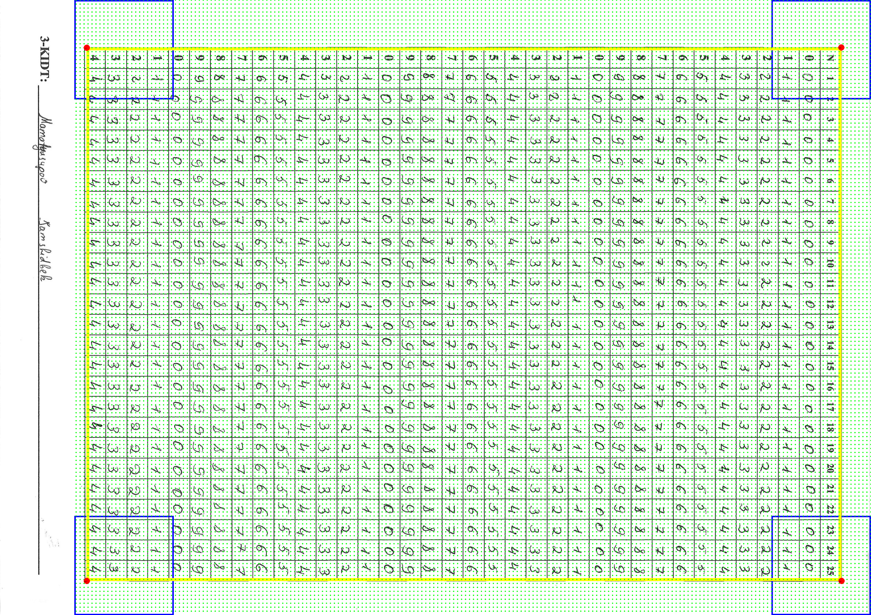
Jadvlarlar xar xiligini yechimi
11

Slide 12

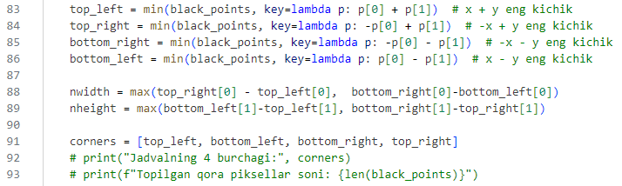
Jadval burchaklarini toppish algoritmi
12

Slide 13
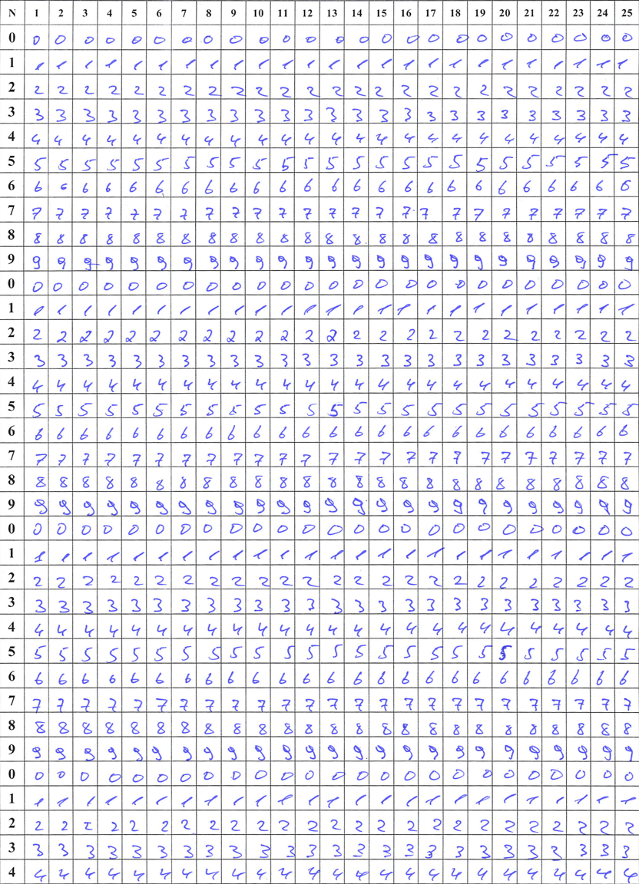
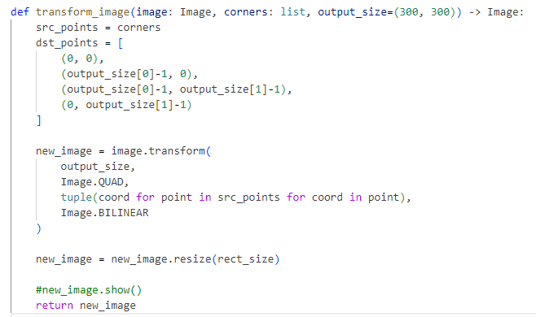
Raqamlar jadvalini qirqib olingan holati.
13

Slide 14
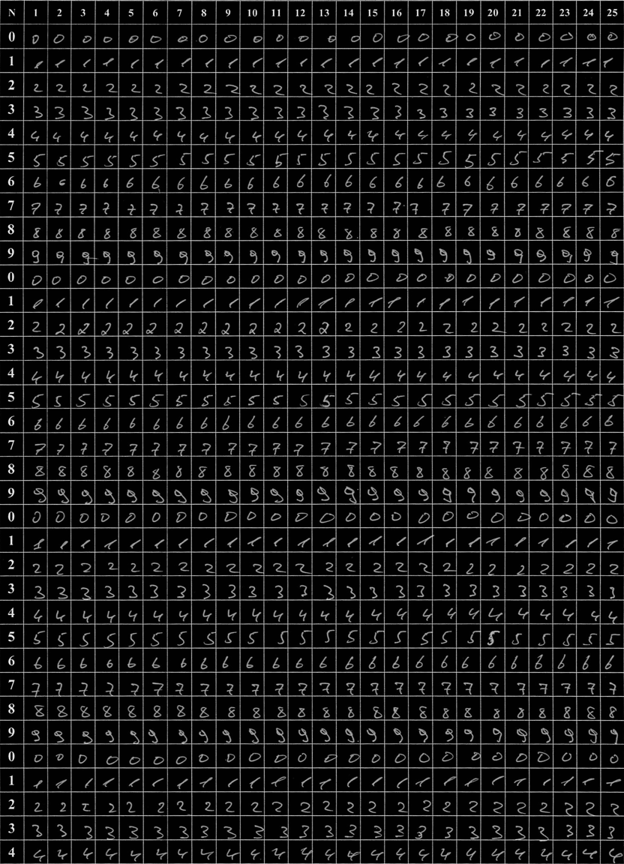
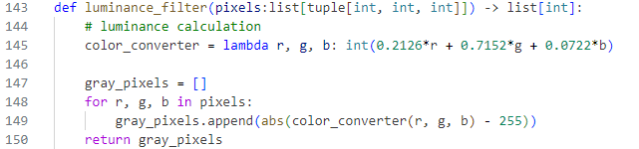
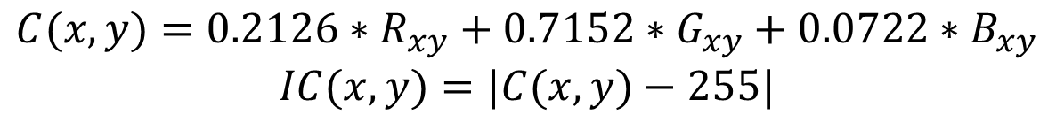
Raqamlar jadvalini oq-qora shaklda tayyorlash
$$C(x, y)=0.2126∗R_{xy}+0.7152∗G_{xy}+0.0722∗B_{xy}$$
$$IC(x,y)=|C(x,y)−255|$$
14

Slide 15
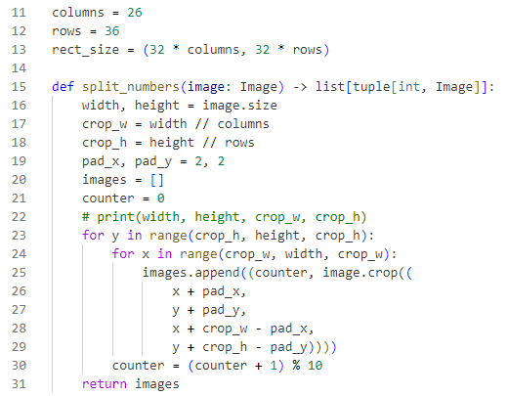
4. Raqamlar jadvalidan xar bir raqamni qirqib olish;
(28x28 xar bir rasm o‘lchamda)
15

Slide 16
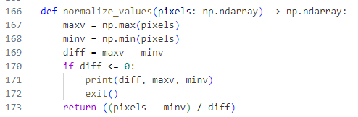
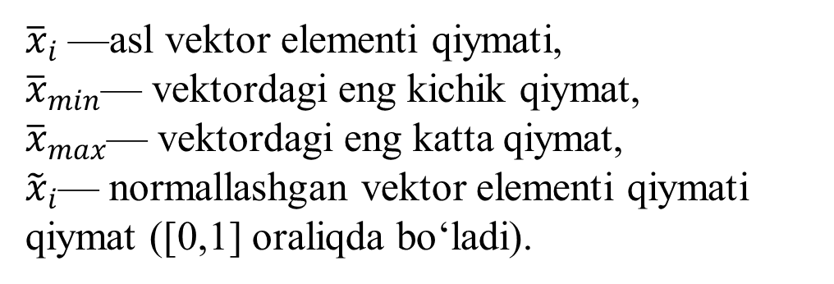
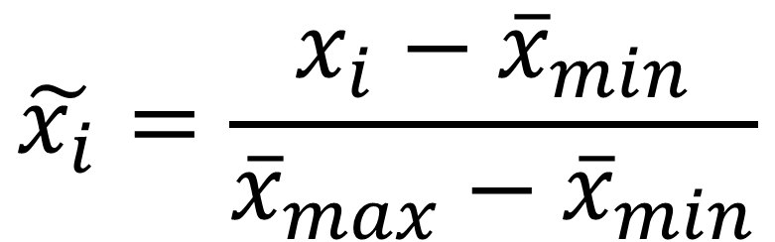
5. Sun’iy intellekt modeli uchun dataset shakllantirish.
$$\tilde{x_{i}}=\frac{x_{i}−{\overline{x}}_{min}}{{\overline{x}}_{max}−{\overline{x}}_{min}}$$
${\overline{x}}_{i}$ —asl vektor elementi qiymati,
${\overline{x}}_{min}$— vektordagi eng kichik qiymat,
${\overline{x}}_{max}$— vektordagi eng katta qiymat,
${\tilde{x}}_{i}$— normallashgan vektor elementi qiymati qiymat ([0,1] oraliqda bo‘ladi).
16

Slide 17
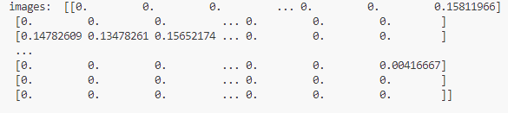


5. Sun’iy intellekt modeli uchun dataset shakllantirish.
Dasturda tayyorlangan dataset shakli quyidagicha gzip arxiv formatda pickle kutubxonasi yordamida saqlandi:
(train[images, labels], val[images, labels], test[images, labels])
Bu yerda, train, val, test raqamlarni 3 xil ro’yhatda saqlash (o‘qitish, nazorat va test uchun), images – 784 ta [0; 1] qiymatlar ega vektorlar to‘plami, labels – 0 dan 9 gacha bo‘lgan qiymatlar ega vektorlar to‘plami.
17

Slide 18
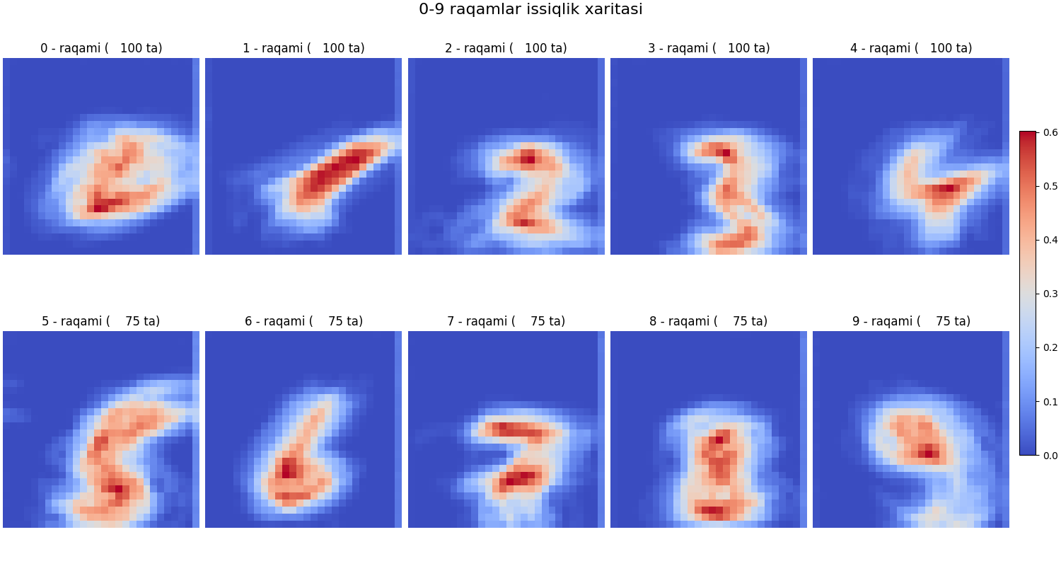
Yuqoridagi list ma’lumotlar to‘plamining issiqlik xaritasi
18

Slide 19
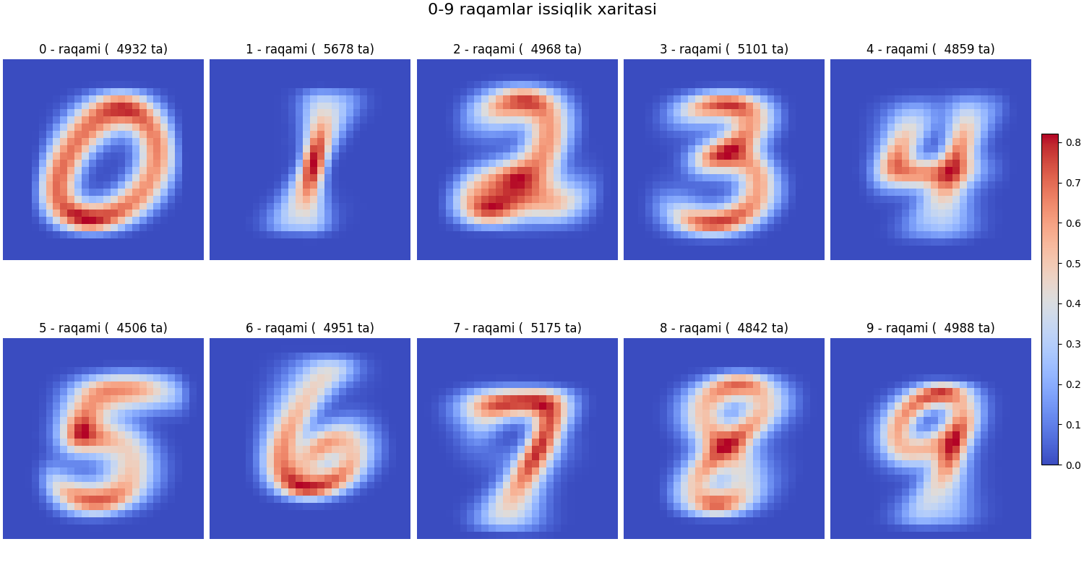
MNIST ma’lumotlar to‘plamining issiqlik xaritasi
19

Slide 20
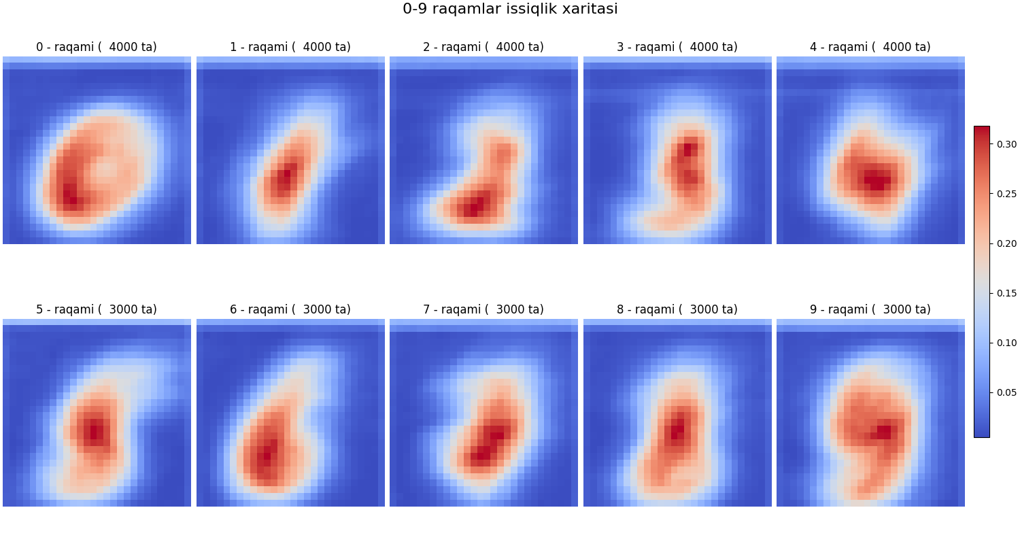
3KIDT ma’lumotlar to‘plamining issiqlik xaritasi
20

Slide 21
Matematik model yaratish yoki foydalanish bosqichi
Men ko‘chirdim, manba (http://neuralnetworksanddeeplearning.com/chap1.html)
21

Slide 22
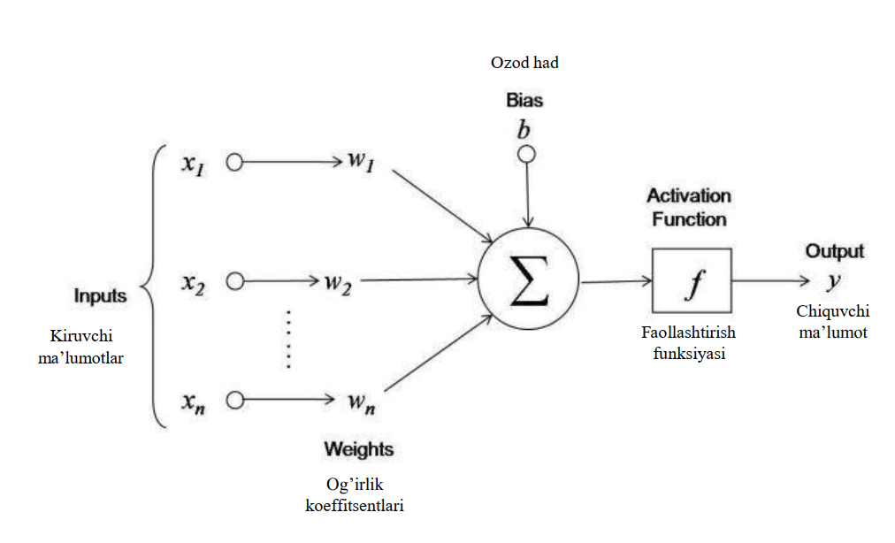
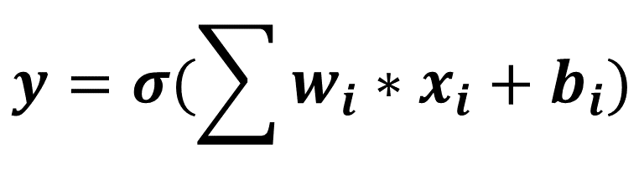
Perseptron tuzilishi
$$y=σ(\sum{{w_{i}∗x}_{i}+b_{i}})$$
22

Slide 23
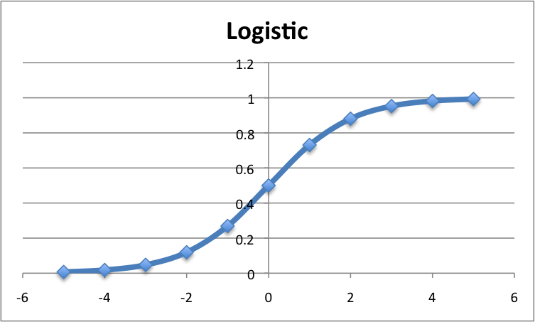
Sigmoid funksiya
Sigmoid funksiya deb,
$σ\left(z\right)=\frac{1}{1+e^{−z}}$
ushbu funksiyani aytiladi. Unda $z$ – sigmoid funksiya kiruvchi o’zgaruvchisi bo’lsa, bu esa $σ\left(z\right)$ funksiyadir.
Ushbu funksiyaning maqsadi shundan iboratki qanday $z$ qiymat berilishidan qat’iy nazar funksiya javobi doim (0; 1) oraliqda yotadi.
Sigmoid funksiya grafigi
23

Slide 24
$$y=W∗x+b$$
Ushbu modelda o’zgaruvchilar vector shaklida ham qarash mumkin ya’ni:
$x≡\left[\begin{matrix}x_{1} \\ x_{2} \\ ⋮ \\ x_{n}\end{matrix}\right],W≡\left[\begin{matrix}w_{1} \\ w_{2} \\ ⋮ \\ w_{n}\end{matrix}\right],b≡\left[\begin{matrix}b_{1} \\ b_{2} \\ ⋮ \\ b_{n}\end{matrix}\right]$
Boshqacha qilib aytgandan modelda berilgan funksiyada skalyar, vektor yoki matrissa ko’rinishidagi ma’lumotlar bo’lishi mumkin. Xar bir o‘zgaruvchi sun’iy intellekt parametri hisoblanadi.
24
1 – ma'ruza
Mulohaza. Ifodalar mantiqlari. Chiziqli regressiya algoritmi.
12

Slide 25

KIRISH
PARAMETRLARI
CHIQISH
PARAMETRLARI
NATIJA
YOKI
XATOLIK
EHTIMOLIGI
9
25
YASHIRIN PARAMETRLARI

Slide 26

NEYRON MODELDAGI O’ZGARUVCHI VA FUNKSIYALAR BELGILANISHLARI
$W_{1},W_{2}$- bu matrissalar, $\overline{x}, \overline{t},…,\overline{z}$ - bu vektorlar, $x_{i}, t_{i}, …, w_{ij}$ - bu elementlar, $x, t, e, z, …$ – bu skalyar qiymatlar;
$m = 7, n = 3$;
$W_{1}=W_{m×n}∈ℝ^{m×n}$; $W_{2}=W_{m×m}∈ℝ^{m×m}$;
$\overline{x}=\left\{x_{1}, x_{2}, x_{3}\right\}∈ℝ^{n}$;
$y_{i}=0, 1, 2, …, \text{6. }\text{[0:}\text{m}\text{)}$;
$\overline{t}=L(W_{1}, \overline{x})\text{, }{\{t}_{1}, t_{2}, …,t_{m}\}∈ℝ$;
$\overline{h}=F\left(\overline{t}\right), \left\{h_{1},h_{2}, …,h_{m}\right\}∈ℝ$;
$\overline{u}=L\left(W_{2}, \overline{h}\right), \left\{u_{1},u_{2},…,u_{m}\right\}∈ℝ$;
$\overline{z}=G\left(\overline{u}\right), \left\{z_{1}, z_{2},…,z_{m}\right\}∈(0:1)$;
$q=E\left(\overline{z}\right), q ∈ℝ.$
10
26

Slide 27
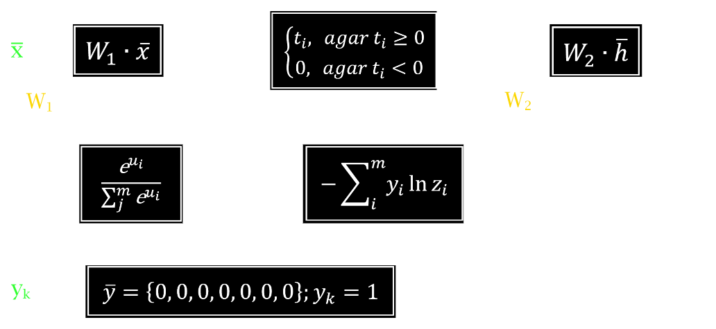


NEYRON MODEL TUZILISHI
$$σ\left(t\right)$$
BASHORAT
QILISH
GRAFIGI
$$σ\left(u\right)$$
13
27

Slide 28
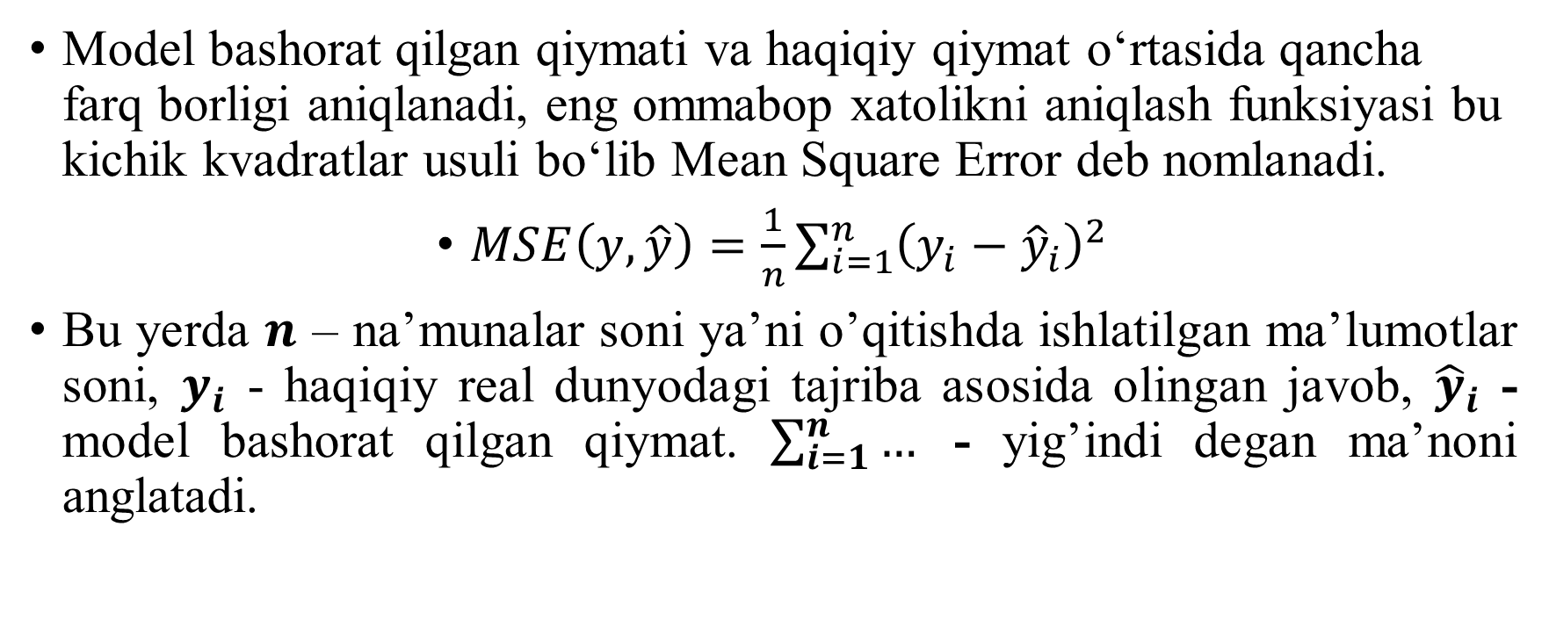
Xatolikni aniqlash MSE funksiyasi
Model bashorat qilgan qiymati va haqiqiy qiymat o‘rtasida qancha farq borligi aniqlanadi, eng ommabop xatolikni aniqlash funksiyasi bu kichik kvadratlar usuli bo‘lib Mean Square Error deb nomlanadi.
$MSE\left(y, \hat{y}\right)=\frac{1}{n}\sum_{i=1}^{n}{{\left(y_{i}−{\hat{y}}_{i}\right)}^{2}}$
Bu yerda $n$ – na’munalar soni ya’ni o’qitishda ishlatilgan ma’lumotlar soni, $y_{i}$ - haqiqiy real dunyodagi tajriba asosida olingan javob, ${\hat{y}}_{i}$ - model bashorat qilgan qiymat. $\sum_{i=1}^{n}{…}$ - yig’indi degan ma’noni anglatadi.
28
1 – ma'ruza
Mulohaza. Ifodalar mantiqlari. Chiziqli regressiya algoritmi.
15

Slide 29
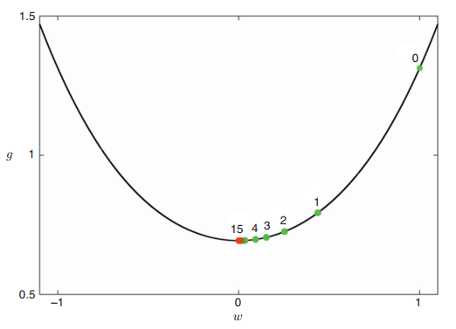
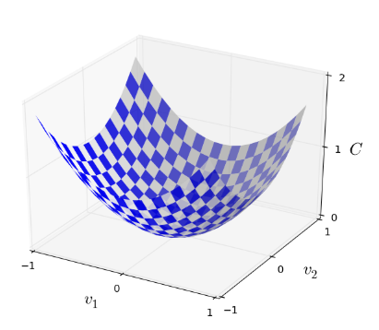
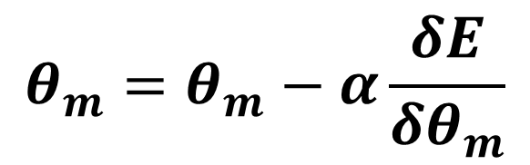
Gradient tushish funksiyasi
$$θ_{m}=θ_{m}−α\frac{δE}{δθ_{m}}$$
$$E(y, z)$$
$$α$$
$$θ_{0} yoki θ_{1}$$
29
7 – ma'ruza
17

Slide 30
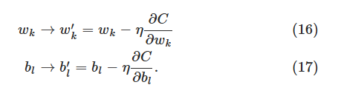
Xatolikni o‘rtaga yurish yo‘li bilan to‘g‘irlash (backpropagation)
Men ko‘chirdim, manba (http://neuralnetworksanddeeplearning.com/chap1.html)
30

Slide 31
Matematik model asosida python dasturi yaratish bosqichi
31
Men ko‘chirdim, manba (https://github.com/kaushalvivek/handwriting-recognition)

Slide 32
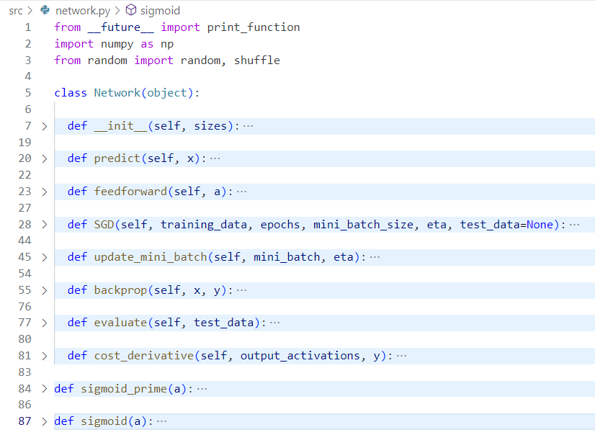
Sun’iy intellekt modeli kodi
32

Slide 33
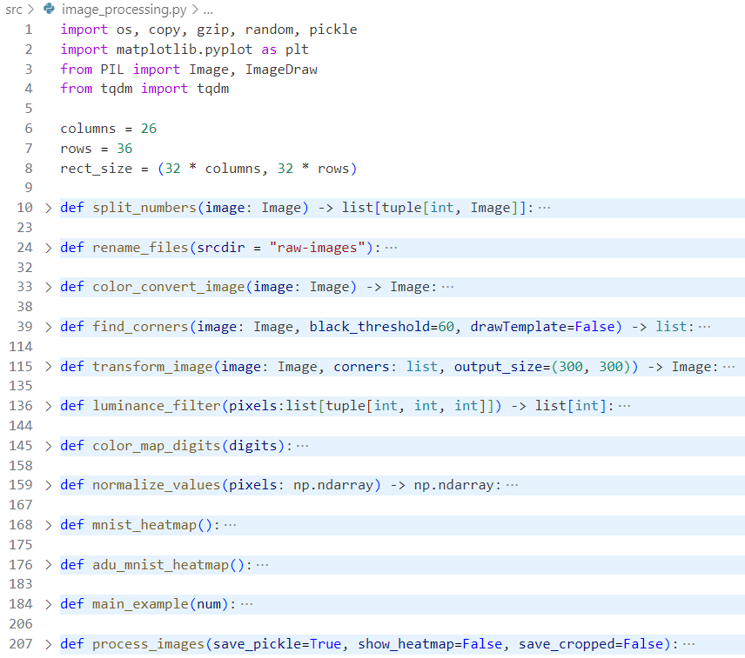
Qo‘l yozmalarni qayta ishlash algoritmlari
33

Slide 34
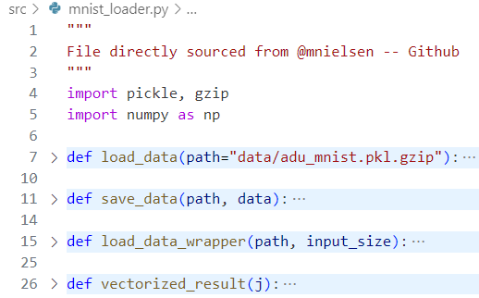
Dataset yuklash va saqlash algoritmlari
34

Slide 35
Dataset yuklash va saqlash algoritmlari
35

Slide 36
Ma’lumotlar asosida sun’iy intellekt modelini tayyorlash bosqichi
Learning rate = 1.0
Epochs = 500
Layers = [784, 64, 64, 10]
Batch = 128
Yuqorida berilgan parametrlar asosida 2 ta model tayyorlandi.
36

Slide 37
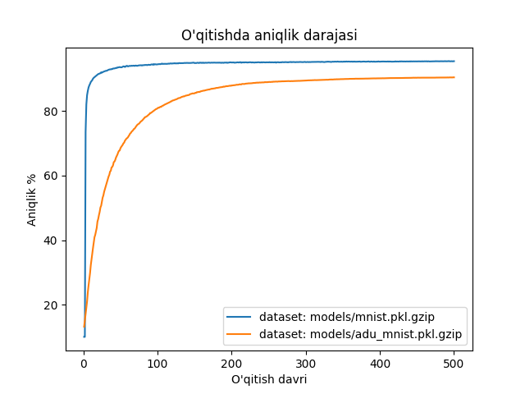
37

Slide 38
Dasturiy modelni tekshirish tayyorlangan demo dastur asosida TAQDIMOT YAKUNLANDI
Axborot texnologiyalari kafedrasi o’qituvchisi
Mahmudov Muhamadxon ETIBORINGIZ UCHUN RAHMAT

